Slide 1
Підсумок успішності
І семестр
2025-2026 навчальний рік

Slide 2
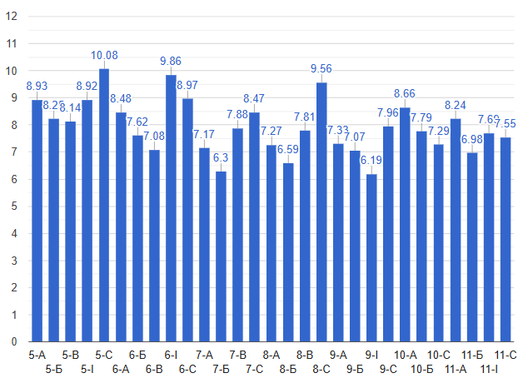

Slide 3
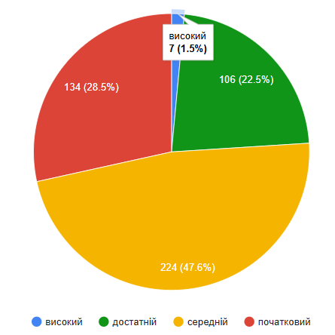
Успішність за рівнями

Slide 4
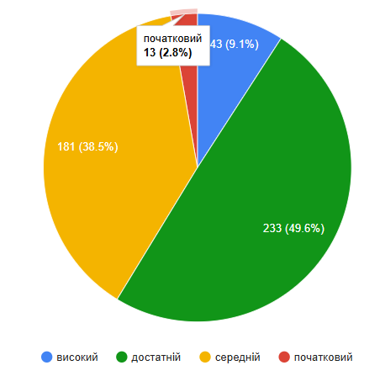
Успішність за рівнями з української мови

Slide 5
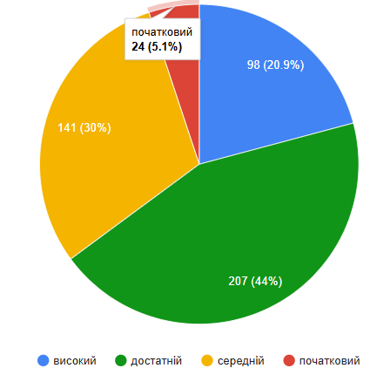
Успішність за рівнями з української літератури

Slide 6
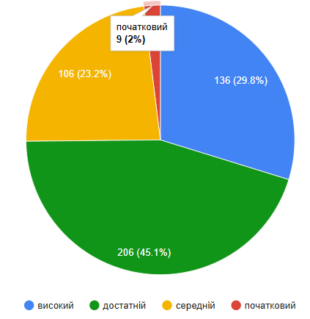
Успішність за рівнями з зарубіжної літератури

Slide 7
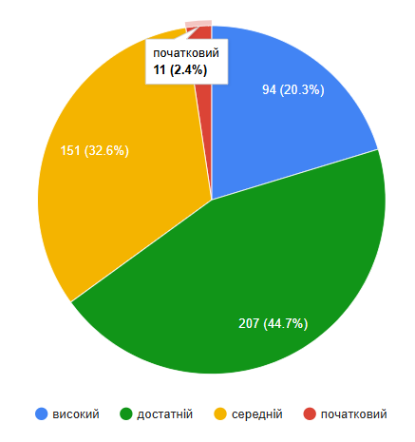
Успішність за рівнями з англійської мови

Slide 8
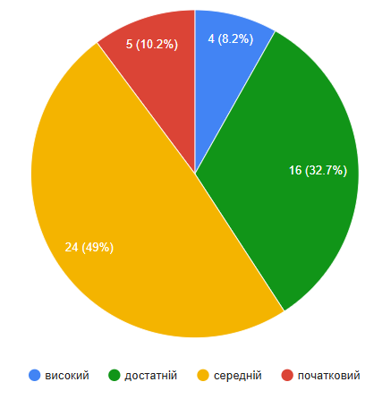
Успішність за рівнями з німецької мови

Slide 9
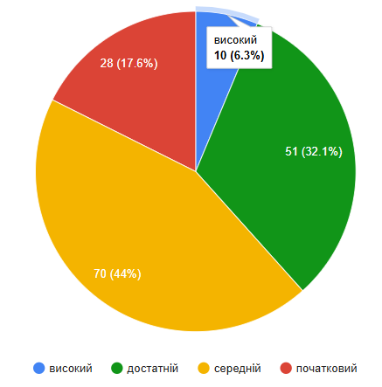
Успішність за рівнями з алгебри

Slide 10
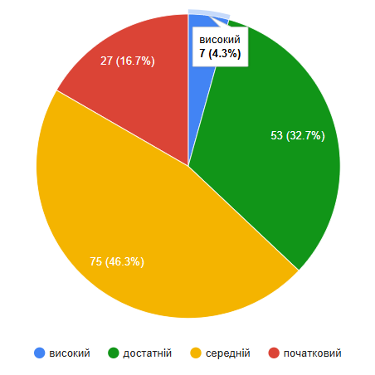
Успішність за рівнями з геометрії

Slide 11
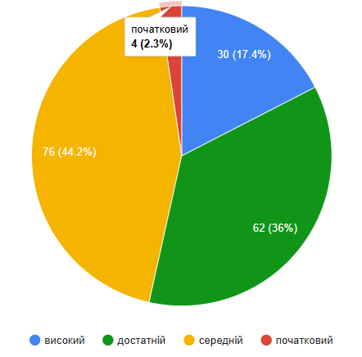
Успішність за рівнями з математики

Slide 12
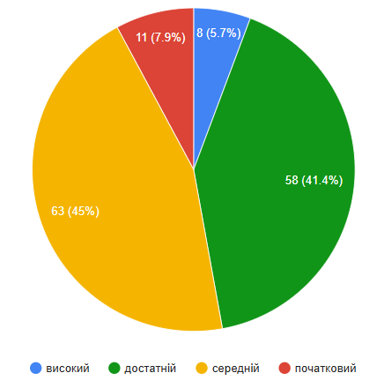
Успішність за рівнями з математики (інтегрований курс)

Slide 13
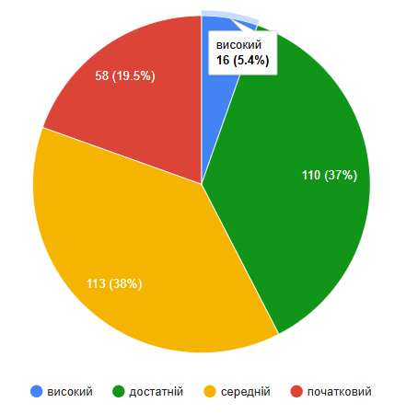
Успішність за рівнями з фізики

Slide 14
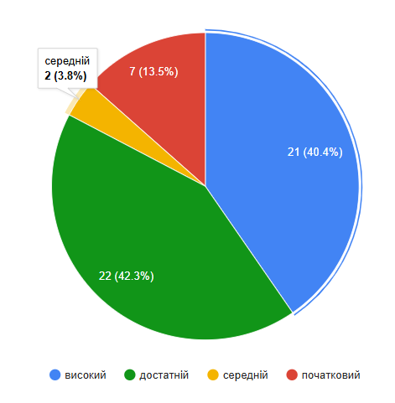
Успішність за рівнями з астрономії

Slide 15
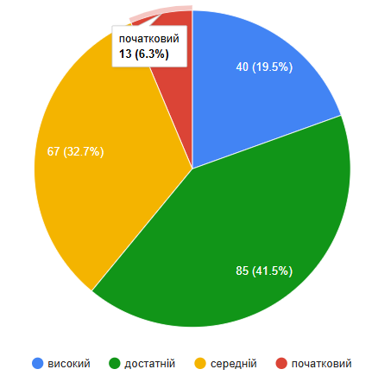
Успішність за рівнями з історії України

Slide 16
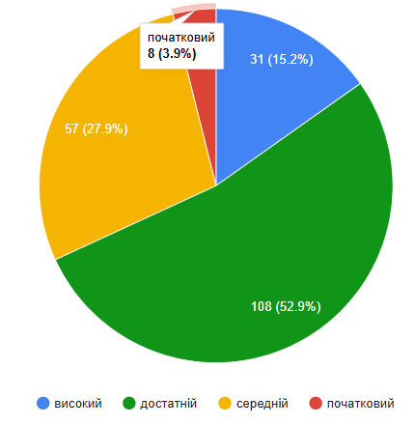
Успішність за рівнями з Всесвітньої історії

Slide 17
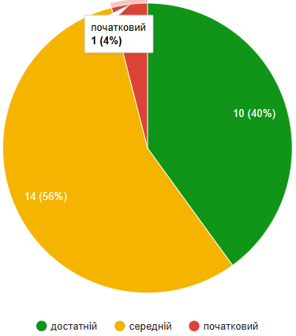
Успішність за рівнями з «Історія: Україна і світ»

Slide 18
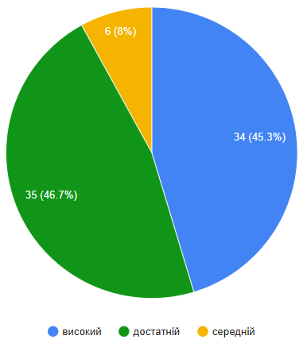
Успішність за рівнями з «Історія: Україна і світ» (експерементальний інтегрований курс)

Slide 19
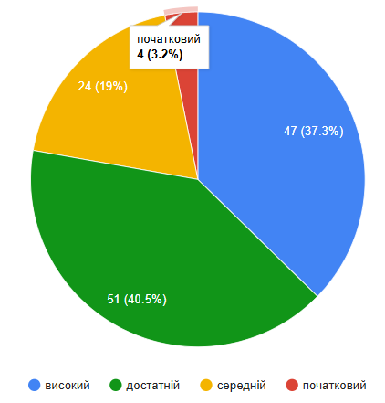
Успішність за рівнями з Громадянської освіти

Slide 20
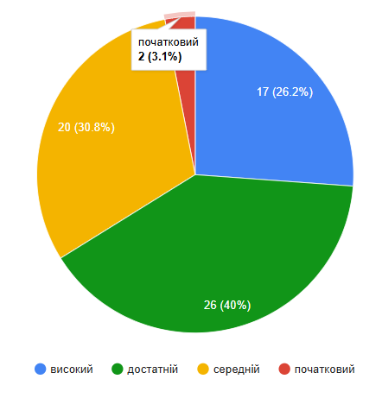
Успішність за рівнями з основ правознавства

Slide 21
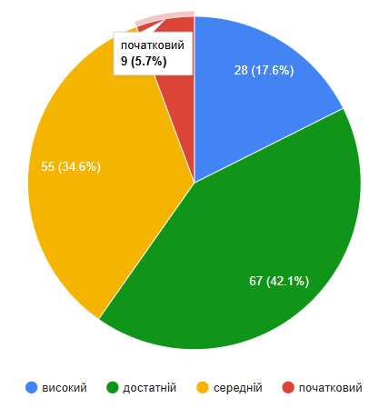
Успішність за рівнями з інтегрованого курсу "Досліджуємо історію і суспільство"

Slide 22
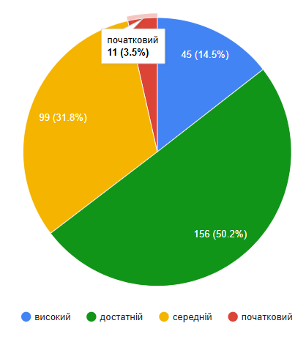
Успішність за рівнями з хімії

Slide 23
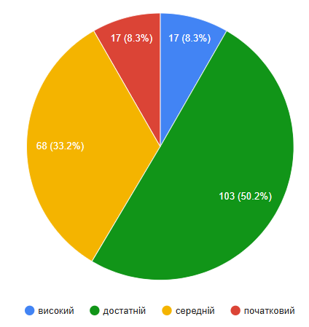
Успішність за рівнями з біології

Slide 24
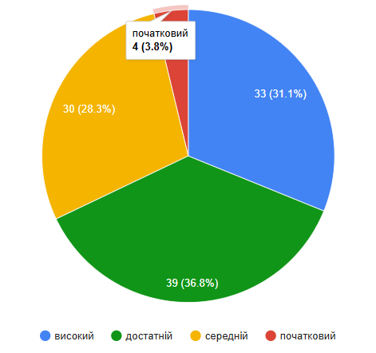
Успішність за рівнями з предмету «Біологія та екологія»

Slide 25
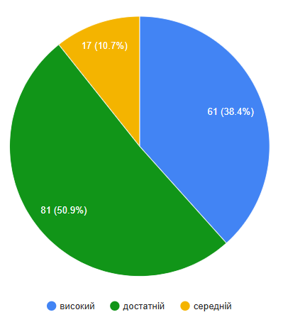
Успішність за рівнями з предмета «Пізнаємо природу»

Slide 26
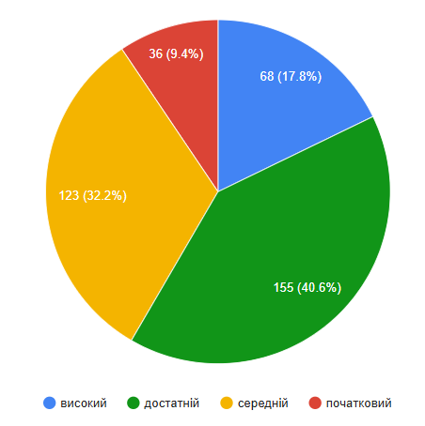
Успішність за рівнями з географії

Slide 27

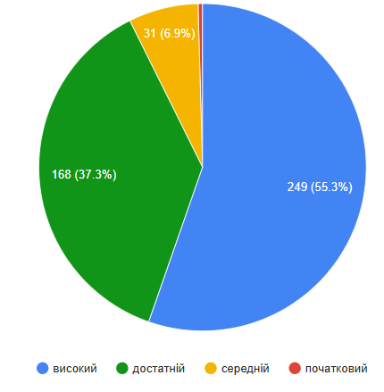
Успішність за рівнями з інформатики

Slide 28
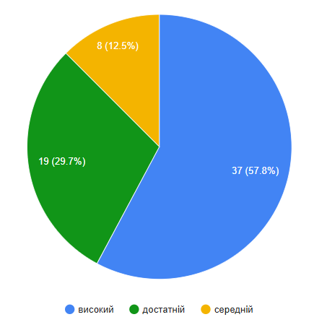
Успішність за рівнями з основ здоров’я

Slide 29
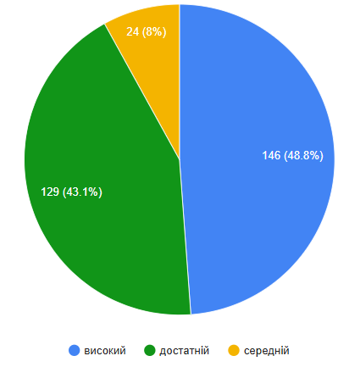
Успішність за рівнями з інтегрованого курсу «Здоров’я, безпека та добробут»

Slide 30
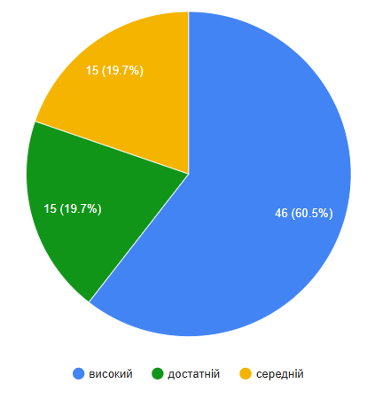
Успішність за рівнями з предмета «Підприємництво і фінансова грамотність»

Slide 31
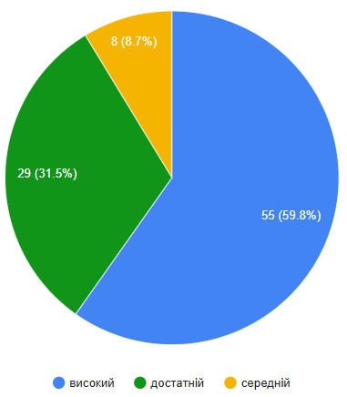
Успішність за рівнями з курсу морального спрямування
«Вчимося жити разом»

Slide 32
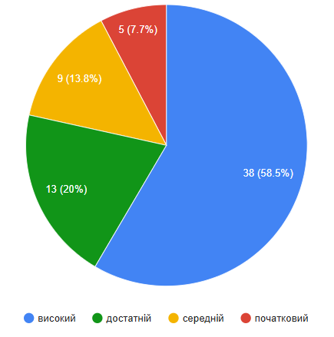
Успішність за рівнями з трудового навчання

Slide 33
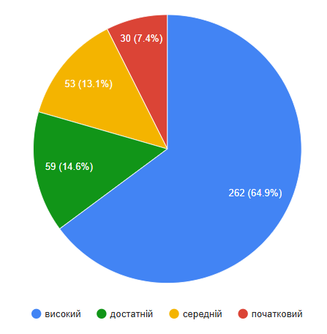
Успішність за рівнями з технологій

Slide 34
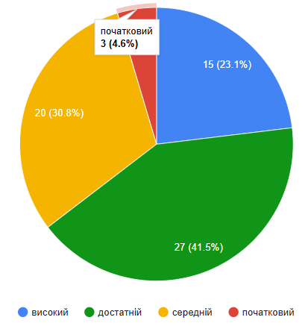
Успішність за рівнями з мистецтва

Slide 35
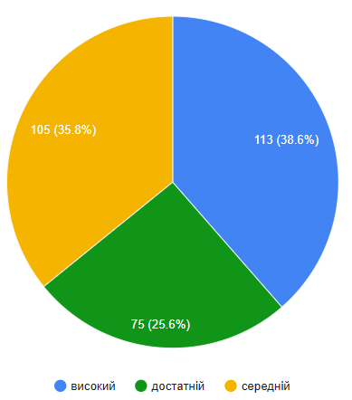
Успішність за рівнями з мистецтва: музичного мистецтва

Slide 36
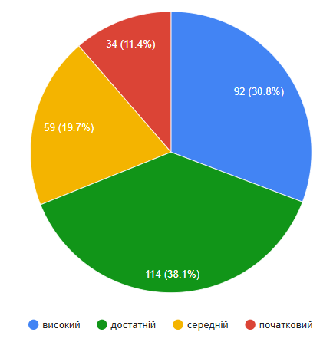
Успішність за рівнями з мистецтва : образотворчого мистецтва

Slide 37

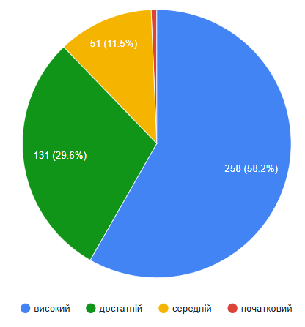
Успішність за рівнями з фізичної культури

Slide 38
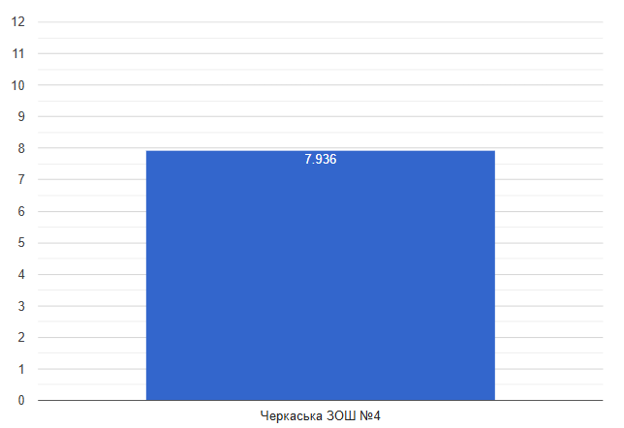
Рейтинг успішносі школи

